Slide 1
BASE DE DATOS II
FREDDY MACHACA MAMANI

Slide 2
01
PARTE TEORICA

Slide 3

PROCEDURE MYSQL
Los procedimientos almacenados MySQL, también conocidos como Stored Procedure, se presentan como conjuntos de instrucciones escritas en el lenguaje SQL. Su objetivo es realizar una tarea determinada, desde operaciones sencillas hasta tareas muy complejas. Los procedimientos almacenados MySQL contienen una o más instrucciones SQL además de un procesamiento manipulador o lógico.

Slide 4
FUNCTION MYSQL
Las funciones almacenadas de MySQL nos permiten procesar y manipular datos de forma procedural de un modo muy eficiente. Podrás usarlas en las sentencias SQL independientemente del lenguaje de programación del servidor sobre el que se ejecuten las consultas.

Slide 5

DIFERENCIA ENTRE FUNCIONES Y PROCEDIMIENTOS ALMACENADOS.
Las funciones y los procedimientos almacenados son subprogramas que se ejecutan dentro de una base de datos. En términos generales, la principal diferencia entre las dos es que las funciones devuelven un valor, mientras que los procedimientos almacenados no lo hacen. Las funciones pueden ser llamadas desde instrucciones SQL como parte de una expresión, mientras que los procedimientos almacenados se deben llamar explícitamente. Las funciones también se pueden utilizar para restringir el acceso a los datos, mientras que los procedimientos almacenados se pueden usar para realizar tareas complejas.

Slide 6
EJECUCION DE UNA FUNCION
EJECUCION DE UN PROCEDIMIENTO
Para ejecutar una función en MySQL, primero debe crear la función. Esto se hace con la sentencia CREATE FUNCTION. Una vez creada la función, se puede invocar usando la sentencia CALL. Por ejemplo:
CALL mi_funcion();
Tenga en cuenta que si la función necesita parámetros, debe proporcionarlos entre paréntesis luego del nombre de la función. Por ejemplo:
CALL mi_funcion(parámetro1, parámetro2);
Después de llamar a una función, MySQL devolverá cualquier valor que haya devuelto la función.
Para ejecutar un procedimiento almacenado en MySQL, se usa el comando CALL. El sintaxis básica para usar el comando CALL es la siguiente:
CALL nombre_procedimiento (parametro1, parametro2, ...);
Donde nombre_procedimiento es el nombre del procedimiento almacenado y los parámetros son los argumentos opcionales pasados al procedimiento.
Por ejemplo, para ejecutar un procedimiento almacenado llamado 'CalcularSalario' que toma dos parámetros (horas trabajadas y tarifa por hora), la sentencia podría ser algo como esto:
CALL CalcularSalario(40, 15.00);

Slide 7
TRIGGER MYSQL
Una Trigger en MySQL es una instrucción SQL que se ejecuta automáticamente al ocurrir un evento específico en la base de datos. Estos eventos pueden ser la inserción, actualización o eliminación de datos, o incluso la ejecución de otras operaciones. Los Triggers son usadas para garantizar la consistencia de los datos, ya que se ejecutan automáticamente cada vez que se actualiza la base de datos.
Los Triggers también se usan para realizar operaciones complejas que no pueden ser ejecutadas directamente con SQL. Por ejemplo, un Trigger podría ser usado para enviar un correo electrónico o para actualizar otra base de datos.

Slide 8
TRIGGER OLD - NEW
Las variables OLD y NEW son usadas en los triggers para referirse al valor antiguo o nuevo de una columna que ha sido modificada.
-OLD hace referencia al valor antiguo de la columna antes de la modificación.
-NEW hace referencia al valor nuevo de la columna después de la modificación.
Estas variables permiten a los programadores escribir código que realice acciones diferentes en función del valor antiguo o nuevo de la columna.

Slide 9
TRIGGER BEFORE - AFTER
Las cláusulas BEFORE y AFTER son usadas dentro de un trigger para especificar el momento en el que desea que se ejecute el código. BEFORE se ejecutará justo antes de que se ejecute la acción que desencadene el trigger, mientras que AFTER se ejecutará justo después de que se haya ejecutado la acción que desencadene el trigger.
Es decir, BEFORE se ejecuta antes de que se ejecute la acción que desencadena el trigger y AFTER se ejecutará después de que se haya ejecutado la acción que desencadena el trigger.

Slide 10
TRIGGER EVENTOS
Un trigger es una instrucción SQL que se ejecuta automáticamente cuando se producen ciertos eventos dentro de una base de datos.
Estos eventos pueden ser actualizaciones, inserciones o eliminaciones de datos.
Los triggers se utilizan para asegurar la consistencia de los datos y para asegurar que se cumplan todas las reglas relacionadas con la base de datos.
Por ejemplo, un trigger podría ser usado para verificar que una columna de una tabla siempre contenga un valor válido antes de permitir que se realice una actualización.

Slide 11
02
PARTE PRACTICA

Slide 12
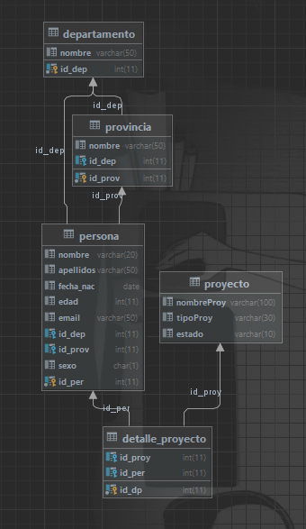
02
MODELO E-R

Slide 13
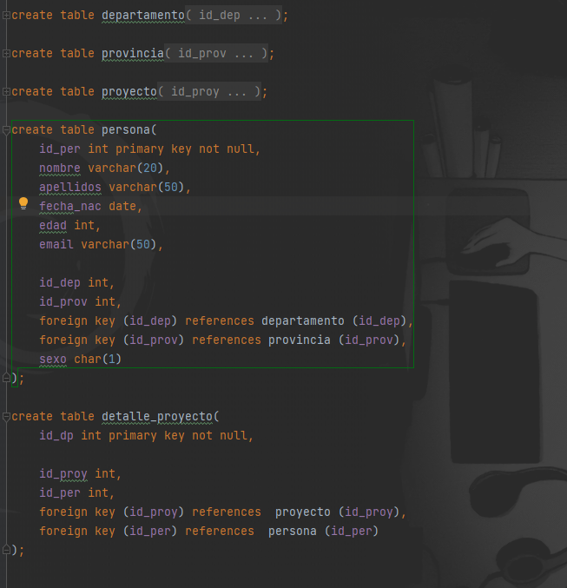
02
CODIGO SQL

Slide 14
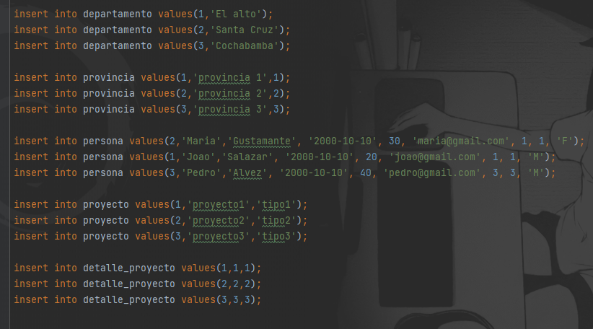
02
REGISTROS

Slide 15
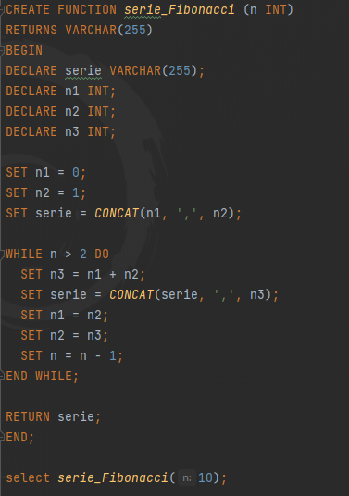
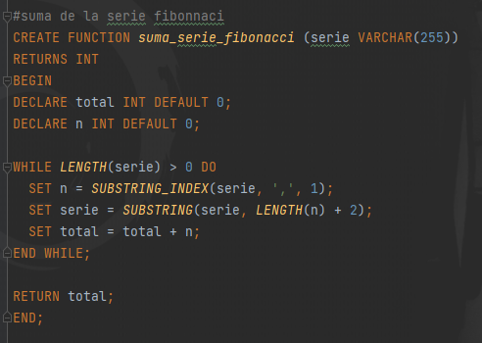
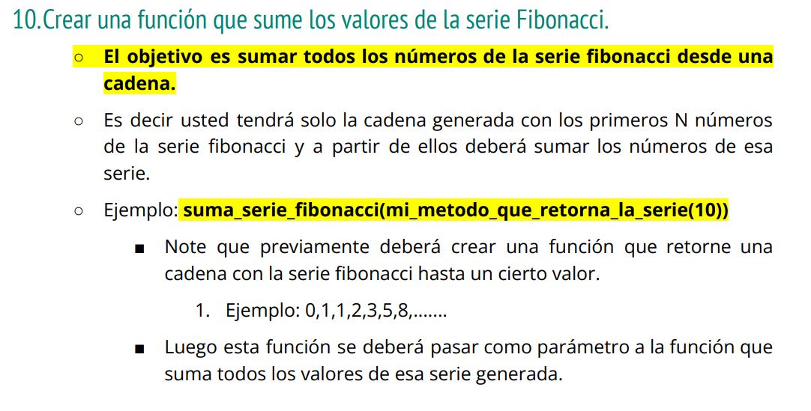
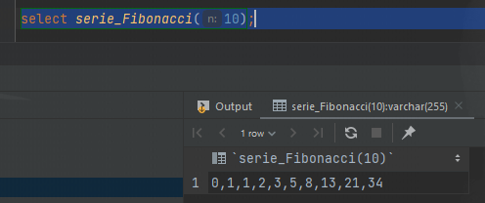
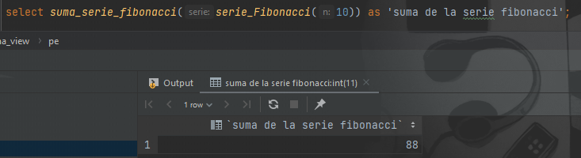
02

Slide 16
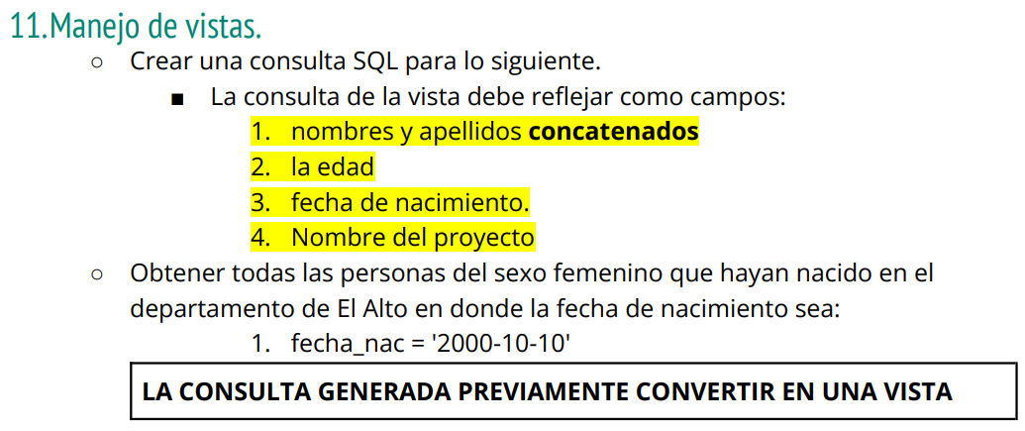
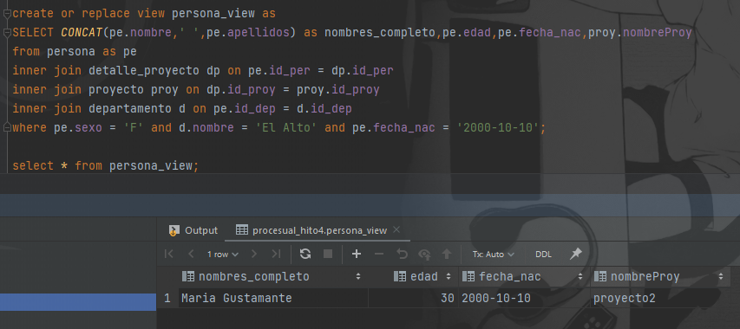
02

Slide 17
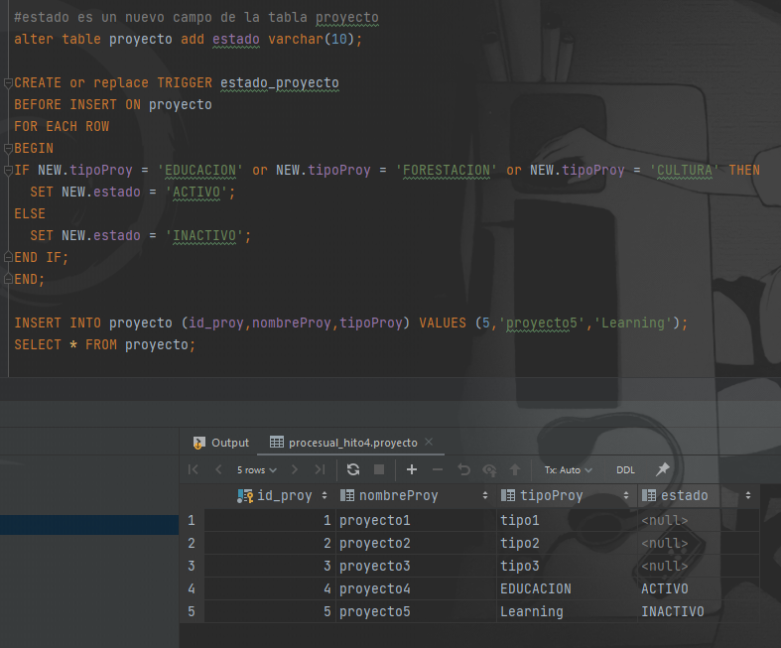
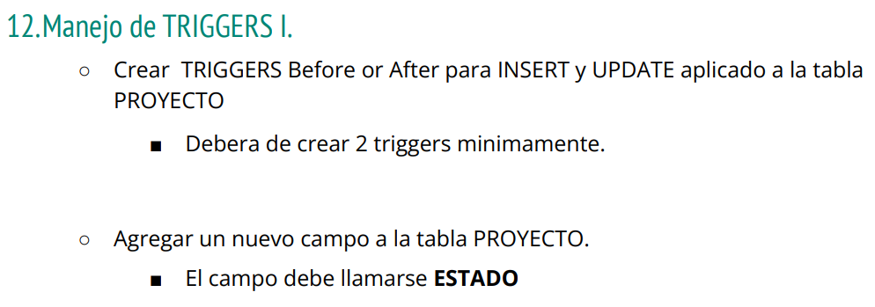
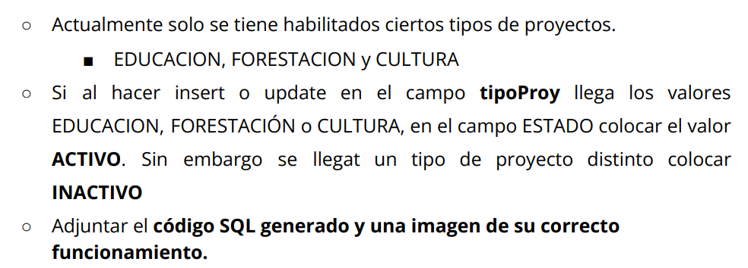
02

Slide 18
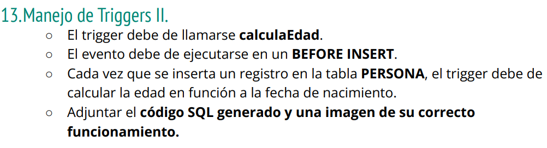
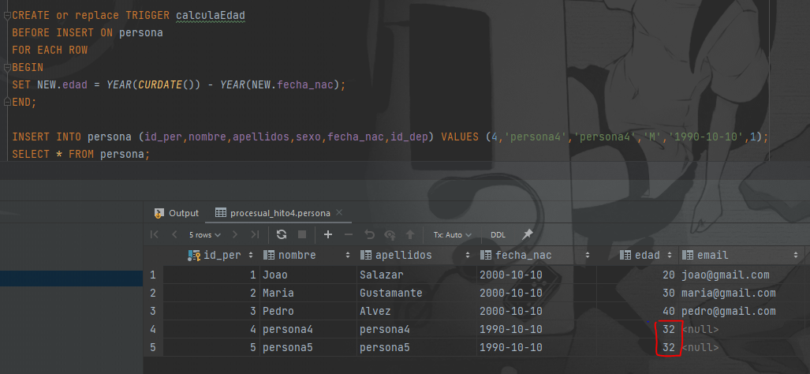
02

Slide 19
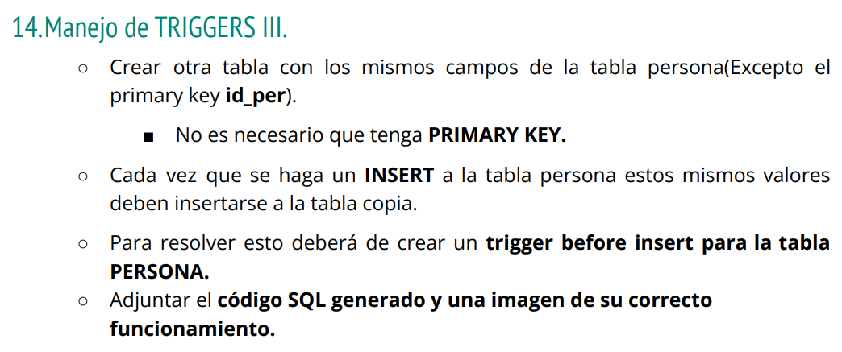
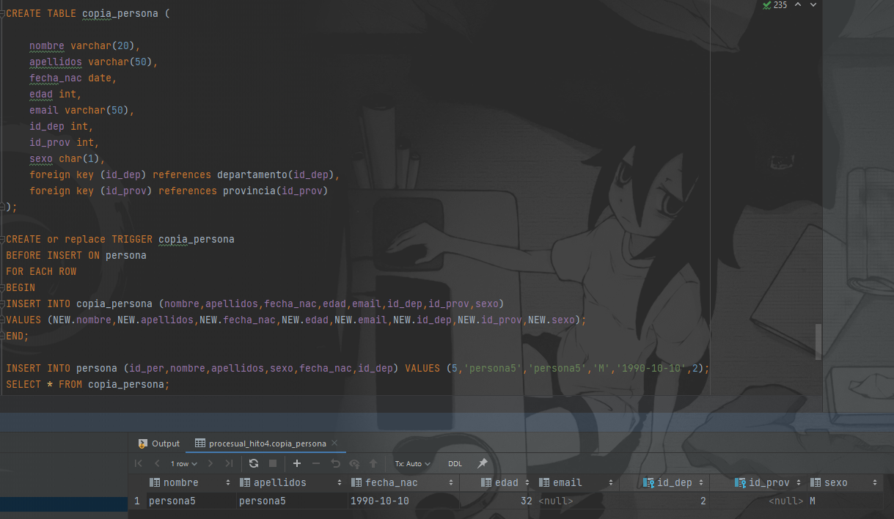
02

Slide 20
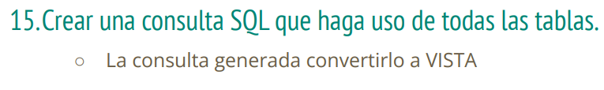
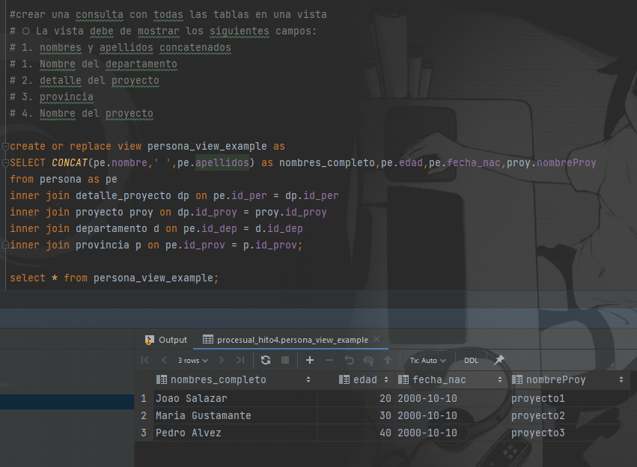
02

